Slide 1
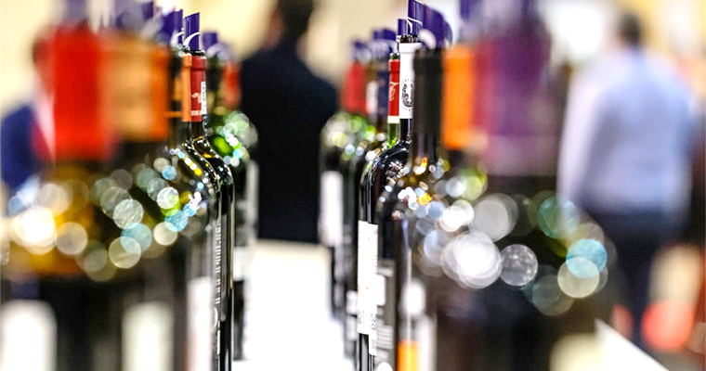

Slide 2
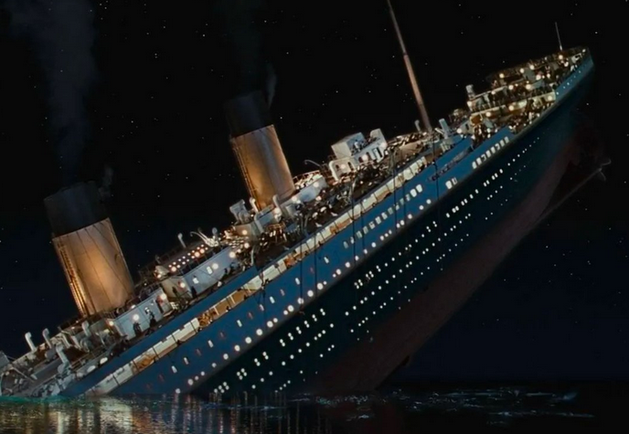
Pourquoi ?
Période compliquée pour tous
Comprendre la situation :
Pourquoi ça fonctionne plus
La consommation
L’évolution du marché
Diversification culturale est en marche
Trouver des solutions ensemble / à base de vin
Merci :
Tous nos intervenants
Mme Le Maire de Soussac
Toute l’équipe

Slide 3
Programme :
Concours de Vins 2022
Dégustation de Vins désalcoolisés
Apéritif convivial

